Slide 1
Повторение по теме
«Аппаратное и программное обеспечение компьютера»
Повторение по теме
«Подготовка текстов и демонстрационных материалов»
Повторение по теме «Электронные (динамические) таблицы»

Slide 2
Вычисления с помощью программы Калькулятор или электронных таблиц.
Что нужно знать:
Аргумент тригонометрических функций (синус, косинус, тангенс) задаётся в радианах (это важно, если вы решили воспользоваться Калькулятором).
Использовать для решения таких задач Калькулятор не рекомендуется, потому что в этом случае очень сложно бороться с почти неминуемыми ошибками. Причина в том, что вы не видите всю формулу, а видите только число на индикаторе. Всё остальное приходится удерживать в памяти.

Slide 3
С помощью программы Калькулятор или электронных таблиц вычислите значение выражения . В ответе запишите только целую часть результата.
На что обратить внимание:
аргумент функции косинус задаётся в радианах
под знаком квадратного корня находится сумма
полученное значение не нужно округлять по обычным правилам округления, нужно взять его целую часть (округлить «вниз»)

Slide 4
Задача 1
С помощью программы Калькулятор или электронных таблиц вычислите значение выражения
В ответе запишите только целую часть результата.
На что обратить внимание:
аргумент функции косинус задаётся в радианах
под знаком квадратного корня находится сумма
полученное значение не нужно округлять по обычным правилам округления, нужно взять его целую часть (округлить «вниз»)

Slide 5
Решение (электронные таблицы):
формула в Excel:
=КОРЕНЬ(1+COS(3,53*ПИ())*10)*310
формула в Calc:
=SQRT(1+COS(3,53*PI())*10)*310
результат: 431,9005546409
Ответ: 431

Slide 6
В электронных таблицах (Excel, Calc):
формулы начинаются со знака равно (даже случайно нажатый пробел перед знаком равно превратит формулу в текст);
встроенные функции обязательно должны иметь круглые скобки для аргументов. Если аргументов нет, то скобки пустые (например, ПИ());
полезно освоить вставку вложенных функций в Мастере функций.
В русифицированных электронных таблицах Excel, LibreOffice Calc:
многие встроенные функции записываются русскими буквами (ПИ(), СТЕПЕНЬ(), КОРЕНЬ() и т.д.), а некоторые латинскими (COS(), SIN(), ABS() и т.д.).
чтобы не ошибиться с названиями (а они бывают довольно экзотическими), их лучше выбирать из списка функций. Для выбора из полного списка необходимо в окошке Категория Мастера функций выбрать в Excel «Полный алфавитный перечень», а в LibreOffice Calc – «Все».
в числах целая часть от дробной отделяется запятой (а не точкой, как в языках программирования включая КуМир), например, «3,53».
аргументы в скобках у функций разделяются точкой с запятой (а не запятой, которая отделяет целую часть от дробной внутри чисел). Например, записывается как СТЕПЕНЬ(3;0,5).

Slide 7
Чтобы уменьшить количество ошибок:
Множитель 310 лучше поставить перед корнем;
Выражение можно разбить на части. Например, в одной ячейке можно посчитать cos, в другой подкоренное выражение или весь корень, а в третьей окончательное значение.
Для общности возможных задач можно извлечение квадратного корня представить, как возведение в степень 0,5 или 1/2.
В электронных таблицах операция возведения в степень обозначается как «^» (на клавише с цифрой 6). Кстати, у операции возведения в степень в электронных таблицах старшинство ниже, чем у унарного минуса!

Slide 8
Численные методы решения уравнений.
Что нужно знать:
далеко не для всех уравнений можно получить аналитическое решение, то есть, решение в виде формулы
если уравнение нельзя решить аналитически, приходится искать приближённое (неточное) решение с помощью численных методов, которые позволяют получить число, близкое к решению уравнения
для численного решения уравнений можно использовать электронные таблицы или собственную программу (считать вручную тоже можно, но очень долго!)
многие алгоритмы численного решения (в том числе алгоритмы в электронных таблицах) используют начальное приближение – значение, с которого начинается поиск

Slide 9
если уравнение имеет несколько решений, то решение, которое находит алгоритм поиска, зависит от выбранного начального приближения; поэтому начальное приближение нужно выбирать как можно ближе к тому решению, которое нас интересует
если известен отрезок, на котором находится одно и только решение уравнения, удобно использовать метод деления отрезка пополам (его описание можно найти в любых учебниках);
метод деления отрезка пополам позволяет оценить ошибку вычислений: если мы выяснили, что корень уравнения находится внутри отрезка [a; b], то за решение можно принять его середину; при этом наибольшая ошибка – отклонение полученного приближённого решения от истинного – не превышает половины длины отрезка [a; b]

Slide 10
Задача 2
Известно, что уравнение на отрезке [0; 1,5] имеет единственный корень. Найдите его приблизительное значение с точностью не менее 0,00001 и запишите в ответе найденное значение ровно с пятью значащими цифрами после запятой.

Slide 11
Решение (электронные таблицы Excel):
1) удобнее сразу привести уравнение к стандартной форме , где в нашем случае
2)чтобы найти решение нелинейного уравнения в электронных таблицах, можно использовать подбор параметра
3)в одну ячейку (на рисунке – B1) помещаем начальное значение x (можно взять, например, середину заданного отрезка); в другую ячейку (на рисунке это B2) вводим формулу для вычисления функции f(x)
4)для ячейки B1 оставляем 5 знаков в дробной части (как в задании), чтобы сразу получить нужное значение x с округлением
5)после этого вызываем окно подбора параметра (в Excel: Данные – Анализ что-если – Подбор параметра):

Slide 12
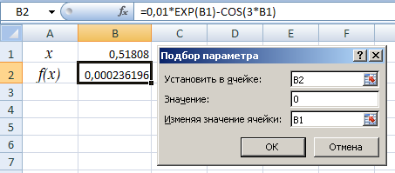
в целевой ячейке B2 (где вычисляется функция) нужно установить значение 0, изменяя значение x в изменяемой ячейке B1
Важно: в результате получаем значение 0,51808, но в ячейке B2 видим, что ошибка достаточно велика (0,00236…), поэтому нельзя гарантировать, что мы нашли решение с требуемой точностью 0,00001.
6) чтобы задать точность вычисления при подборе параметра, зайдём в окно настройки параметров Excel и установим относительную погрешность 0,00001 или меньше (по умолчанию она равна 0,001); повторим операцию подбора параметра

Slide 13
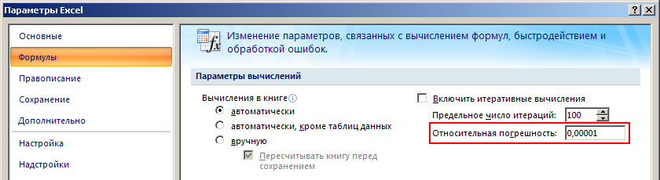

7)теперь получается так:
8)очень маленькая ошибка 3,222⋅10⁻⁸ говорит о том, что точности, скорее хватает
Ответ: 0,51800

Slide 14
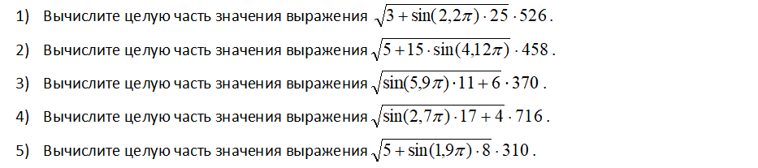
Домашняя работа по номерам . Каждому две задачи

Slide 15
